Slide 1
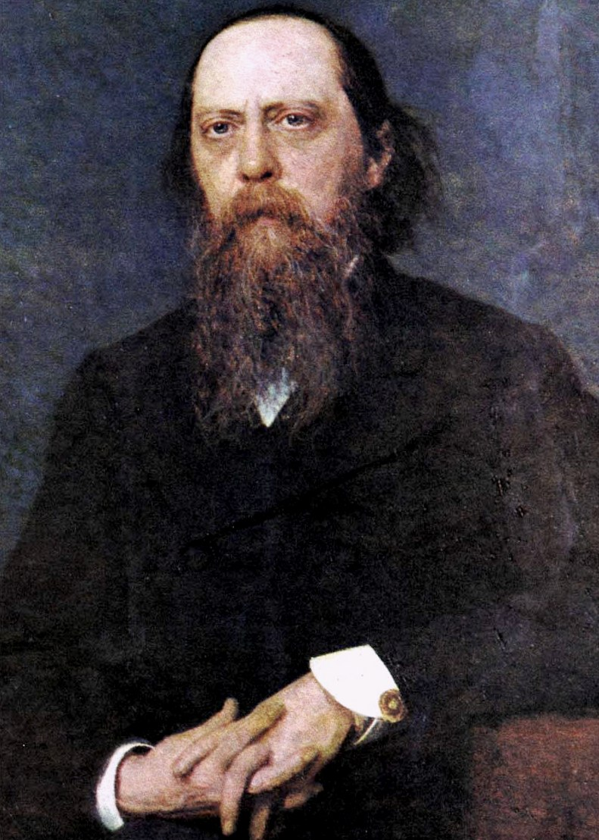
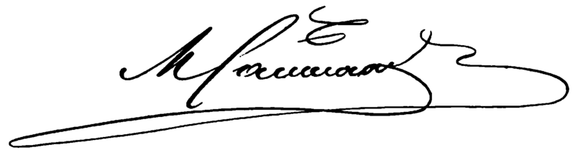
Михаил Евграфович Салтыков-Щедрин
(15 января 1826-28 апреля 1889)
Литература изъята из законов тления. Она одна не признает смерти.
(Салтыков-Щедрин)

Slide 2
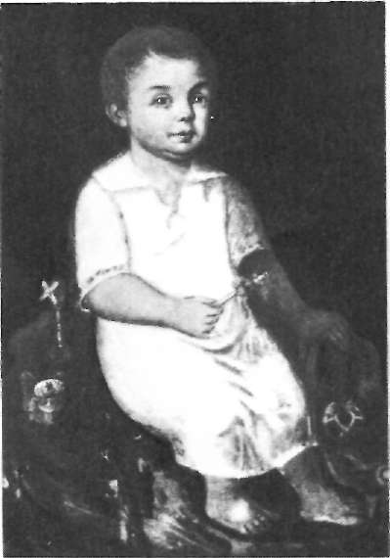
Ранние годы
Родился в старой дворянской семье, в имении родителей, селе Спас-Угол Калязинского уезда Тверской губернии, ныне Талдомского района Московской области. Был шестым ребёнком потомственного дворянина и коллежского советника Евграфа Васильевича Салтыкова (1776—1851). Мать писателя, Забелина Ольга Михайловна (1801 - 1874), была дочерью московского дворянина Забелина Михаила Петровича (1765 - 1849) и Марфы Ивановны (1770 - 1814). Первым учителем Салтыкова-Щедрина был крепостной человек его родителей, живописец Павел Соколов; потом с ним занимались старшая его сестра, священник соседнего села , гувернантка и студент Московской духовной академии. Десяти лет от роду он поступил в Московский дворянский институт, а два года спустя был переведён, как один из лучших учеников , казённокоштным воспитанником в Царскосельский лицей. Именно там он и начал свою деятельность писателя.

Slide 3
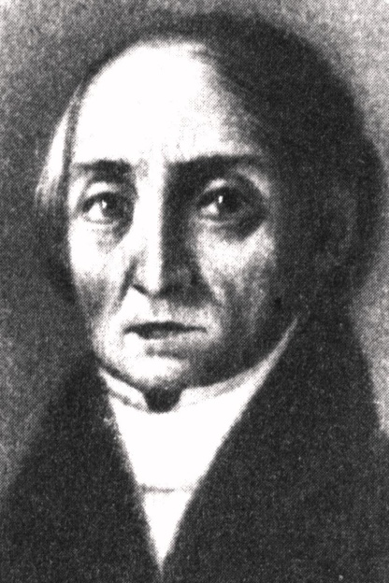
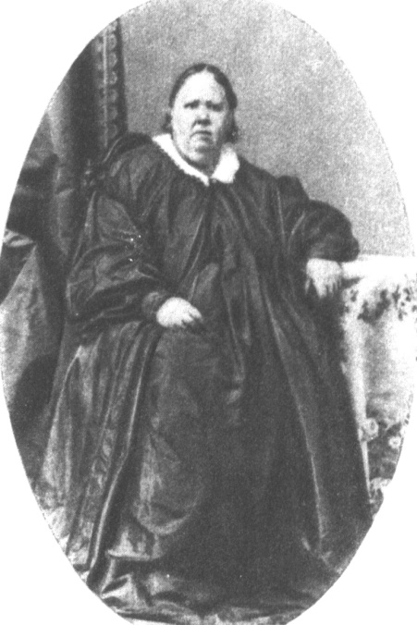
Евграф Васильевич Салтыков
Забелина Ольга Михайловна

Slide 4

Раннее творчество
В 1844 году окончил, уже Александровский лицей, по второму разряду (то есть с чином X класса), семнадцатым из 22 учеников, потому что поведение его аттестовалось не более как «довольно хорошим»: к обычным школьным проступкам (грубость, курение, небрежность в одежде) у него присоединялось «писание стихов» «неодобрительного» содержания. В лицее под влиянием свежих ещё тогда Пушкинских преданий каждый курс имел своего поэта; на XIII курсе эту роль играл Салтыков-Щедрин. Несколько его стихотворений было помещено в «Библиотеке для чтения» 1841 и 1842 годов, когда он был ещё лицеистом; другие, напечатанные в «Современнике» (ред. Плетнева) 1844 и 1845 годах, написаны им также ещё в лицее (все эти стихотворения перепечатаны в «Материалах для биографии М. Е. Салтыкова», приложенных к полному собранию его сочинений).
Ни одно из стихотворений Салтыкова-Щедрина (отчасти переводных, отчасти оригинальных) не носит на себе следов таланта; позднейшие по времени даже уступают более ранним. Салтыков-Щедрин скоро понял, что у него нет призвания к поэзии, перестал писать стихи и не любил, когда ему о них напоминали. Однако в этих ученических упражнениях, чувствуется искреннее настроение, большей частью грустное, меланхоличное (в тот период у знакомых Салтыков-Щедрин слыл под именем «мрачного лицеиста»).

Slide 5
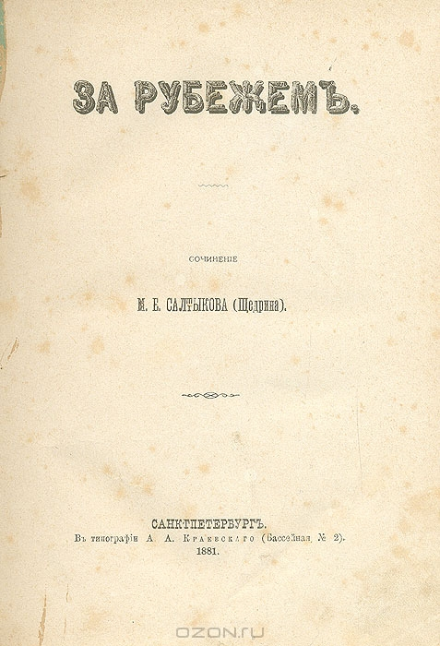
Склонности к литературе
В августе 1844 Салтыков-Щедрин был зачислен на службу в канцелярию военного министра и только через два года получил там первое штатное место — помощника секретаря. Литература уже тогда занимала его гораздо больше, чем служба: он не только много читал, увлекаясь в особенности Жорж Санд и французскими социалистами (блестящая картина этого увлечения нарисована им тридцать лет спустя в четвёртой главе сборника «За рубежом»), но и писал — сначала небольшие библиографические заметки (в «Отечественных записках» 1847), потом повести «Противоречия» (там же, ноябрь 1847) и «Запутанное дело» (март 1848).
Уже в библиографических заметках, несмотря на маловажность книг, по поводу которых они написаны, проглядывает образ мыслей автора — его отвращение к рутине, к прописной морали, к крепостному праву; местами попадаются и блёстки насмешливого юмора

Slide 6
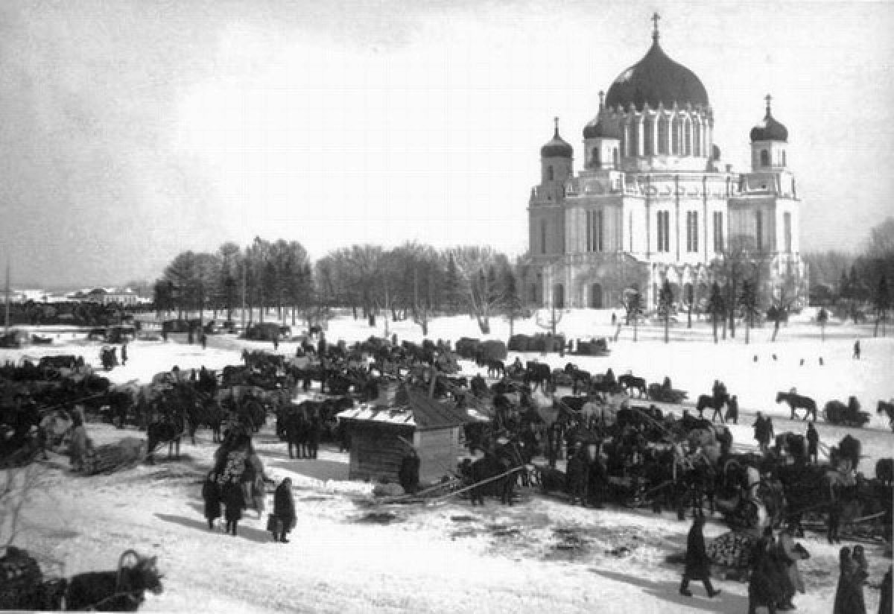
Вятка
За повесть «Запутанное дело» Салтыкова-Щедрина фактически сослали в Вятку, где он получил место канцелярского чиновника при Вятском губернском правлении. За время ссылки Салтыков-Щедрин служил старшим чиновником особых поручений при вятском губернаторе, занимал должность правителя губернаторской канцелярии, был советником губернского правления.
В 1855 году Салтыкову-Щедрину наконец разрешили покинуть Вятку, в феврале 1856 он был причислен к Министерству внутренних дел, а затем назначен чиновником особых поручений при министре. Возвратившись из ссылки, Салтыков-Щедрин возобновляет литературную деятельность. Написанные по материалам, собранным за время пребывания в Вятке, «Губернские очерки» быстро завоевывают популярность у читателей, имя Щедрина становится известным.

Slide 7
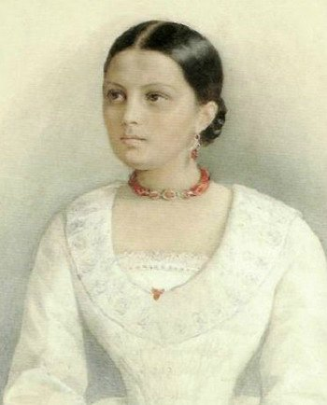
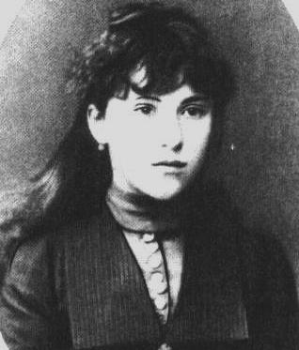
Семья
Еще во время вятской ссылки произошло важное событие — знакомство с Лизой Болтиной, ставшей женой Салтыкова в 1856, несмотря на активное недовольство родителей писателя.
Жена
Дочь

Slide 8

«Современник»
В марте 1858 Салтыков-Щедрин был назначен рязанским вице-губернатором, в апреле 1860 переведён на ту же должность в Тверь. В это время писатель много работает, сотрудничая с различными журналами, но в основном – с «Современником». В 1958-62 свет увидели два сборника: «Невинные рассказы» и «Сатиры в прозе», в которых впервые появился город Глупов. В том же 1862 году Салтыков-Щедрин решил всецело посвятить себя литературе и ушел в отставку. В течение нескольких лет писатель принимал самое деятельное участие в издании «Современника». В 1864 году Салтыков-Щедрин вновь возвратился на службу и вплоть до окончательной отставки в 1868 году в печати практически не появляется его сочинений.

Slide 9
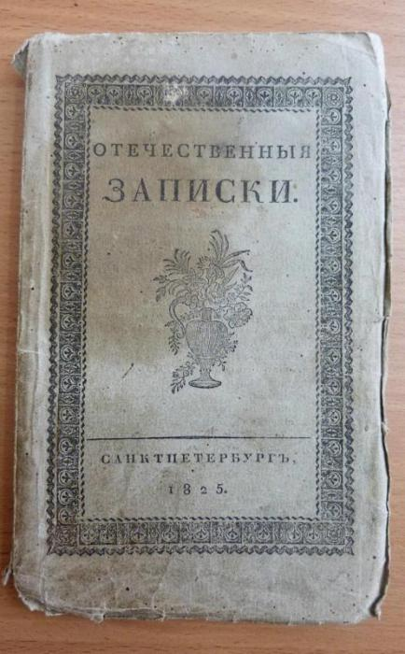
«Отечественные записки»
Тем не менее тяга Щедрина к литературе осталась прежней и как только в 1868 году главным редактором «Отечественных записок» назначается Некрасов, Щедрин стал одним из главных сотрудников журнала. Именно в «Отечественных записках» (главным редактором которых после смерти Некрасова стал Салтыков-Щедрин) вышли наиболее значительные произведения писателя. Помимо общеизвестной «Истории одного города», увидевшей свет в 1870 году, за период 1868-1884 был издан ряд сборников рассказов Щедрина, а в 1880 – роман «Господа Головлевы». В апреле 1884 года «Отечественные записки» были закрыты по личному распоряжению главного цензора России, начальника Главного управления по делам печати, Евгения Феоктистова.

Slide 10
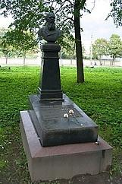
Последние годы жизни
Закрытие журнала стало большим ударом для Салтыкова-Щедрина, ощущавшего, что его лишили возможности обратиться к читателю. Здоровье писателя, и без того не блестящее, было окончательно подорвано. В годы, последовавшие за запрещением «Отечественных записок», Салтыков-Щедрин публиковал свои сочинения преимущественно в «Вестнике Европы», в 1886-1887 годах были изданы последние прижизненные сборники рассказов писателя, а уже после его смерти – роман «Пошехонская старина». Салтыков-Щедрин скончался 28 апреля (10 мая) 1889 и погребён, согласно его желанию, на Волковском кладбище, рядом с И. С. Тургеневым.

Slide 11

В чем главное отличие сказок М.Е. Салтыкова-Щедрина от народных?
При всем внешнем сходстве с народными сказками произведения писателя отличаются от них.
Многое сближает сказки Салтыкова-Щедрина со сказками о жи­вотных. Действительно, их герои часто создавались на основе хорошо известных образов, наделенных устойчивыми качествами характера: жадный Волк, хитрая Лиса, трусливый Заяц, глупый и злой Медведь. Но в мир народной сказки писатель вводил злободневные политиче­ские темы, которых никогда не бывает в фольклоре, а потому содер­жание традиционных образов у него значительно меняется. Заяц ока­зывается «здравомыслящим», Волк — «бедным», Баран — «непом­нящим», Орел — «меценатом». В сказках Щедрина возникает соци­альная сатира, затрагивающая даже царя («Орел-меценат»), что не­возможно в народной сказке.
Важным отличием от фольклора становится то, что в щедринских сказках время вполне исторично. Здесь часто появляются детали, свя­занные с современной автору жизнью. Например, в «Диком помещи­ке» упомянута газета «Весть», а в сказке «Премудрый пискарь» говорится о том, что ее герой «жалованья не получает и прислуги не держит». Отражается это и в лексике, включающей наряду с традиционными сказочными оборотами (жили-были, по щучьему велению) канцеляризмы, иностранные слова, публицистическую лексику (жизнью жуировать, отрекомендоваться, жизненный процесс за­вершает).

Slide 12

Для сказок Салтыкова-Щедрина характерна несвойственная фольклору гротескная заостренность образов, а также использование эзопова языка. Благодаря этому возникают неожиданные переключе­ния из реального плана в сказочный, что создает некую фантастиче­скую призрачность происходящего, как в знаменитой «Сказке о том, как один мужик двух генералов прокормил».
Таким образом, сказки Салтыкова-Щедрина, близкие по стилю народным, являются литературными сказками. Фольклорная основа в сочетании с авторской иронией и юмором, за которыми скрываются глубокие размышления о жизни, делают эти произведения интерес­ными и актуальными и для наших современников.

